Slide 1

Le Quiz de
Notes:
"default": "tri normal",
"other": ["tri extension"],
"descr": "Si vous habitez la ville de Nantes et que vous avec un bac, choisissez 'tri extension' sinon 'tri normal'."
}, {
"default": "niveau enfant",
"other": ["niveau normal", "niveau expert"],
"descr": "Choisissez le niveau de difficulté."

Slide 2

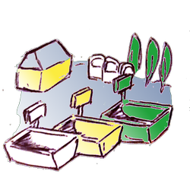
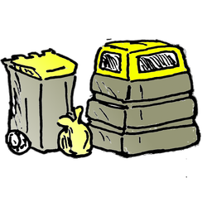
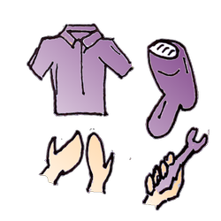
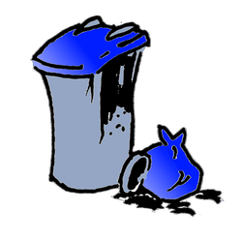

Réponses possibles :
Composteur
Déchèterie
Recyclage
Réemploi
Poubelle
Retour magasin
Notes:
"other": ["tri extension"],
"descr": "Si vous habitez la ville de Nantes et que vous avec un bac, choisissez 'tri extension' sinon 'tri normal'."

Slide 3

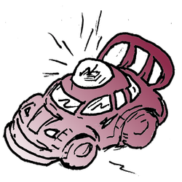
Niveau : ENFANTS *

Slide 4
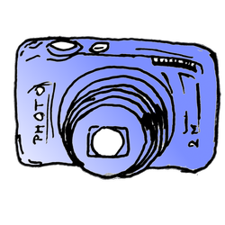
Appareil photo
?
Composteur
Déchèterie
Recyclage
Réemploi
Poubelle
Retour magasin

Slide 5
Appareil photo
➧
Déchèterie
Retour magasin
Notes:
advice: "Les appareils avec électricité doivent être ramenés en déchèteries. On peut les redonner au magasin si on achète un appareil neuf équivalent.",
reponses: ["decheterie", "retour"],
exclude_filters: ["niveau expert"]

Slide 6
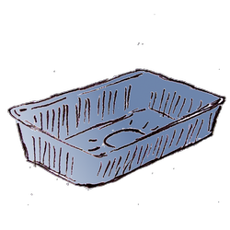
Barquette aluminium
?
Composteur
Déchèterie
Recyclage
Réemploi
Poubelle
Retour magasin

Slide 7
Barquette aluminium
➧
Recyclage
ℹ l'aluminium se recycle, sauf s'il ne représente pas assez de matériau (papier alu, capsules...)
Notes:
advice: "C'était recyclage : l'aluminium se recycle, sauf s'il ne représente pas assez de matériaux (papier alu, capsules...)",
reponses: ["jaune"],
exclude_filters: ["niveau expert"]

Slide 8

Boule de pétanque
?
Composteur
Déchèterie
Recyclage
Réemploi
Poubelle
Retour magasin

Slide 9
Boule de pétanque
➧
Déchèterie
Recyclage
ℹ l’acier se recycle
Notes:
advice: "C'était recyclage ou déchèterie : l'acier se recycle.",
reponses: ["jaune", "decheterie"],
exclude_filters: ["niveau expert"]

Slide 10
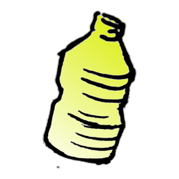
Bouteille d'huile
?
Composteur
Déchèterie
Recyclage
Réemploi
Poubelle
Retour magasin

Slide 11
Bouteille d'huile
➧
Recyclage
ℹ les bouteilles et flacons plastiques se recyclent, sauf s’ils contiennent des produits toxiques
Notes:
advice: "C'était recyclage : les bouteilles et flacons plastiques se recyclent (sauf s'ils contenaient des produits toxiques).",
reponses: ["jaune"],
exclude_filters: ["niveau expert"]

Slide 12

Cahier
?
Composteur
Déchèterie
Recyclage
Réemploi
Poubelle
Retour magasin

Slide 13
Cahier
➧
Recyclage
ℹ le papier non souillé se recycle
Notes:
advice: "C'était recyclage : le papier propre se recycle.",
reponses: ["jaune"],
exclude_filters: ["niveau expert"]

Slide 14
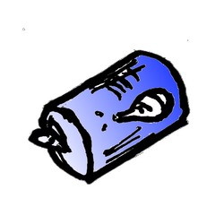
Canette de soda
?
Composteur
Déchèterie
Recyclage
Réemploi
Poubelle
Retour magasin

Slide 15
Canette de soda
➧
Recyclage
ℹ l'aluminium se recycle, sauf s'il ne représente pas assez de matériau (papier alu, capsules...)
Notes:
advice: "C'était recyclage : l'aluminium se recycle (sauf s'il est trop petit).",
reponses: ["jaune"],
exclude_filters: ["niveau expert"]

Slide 16
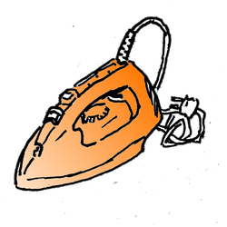
Fer à repasser
?
Composteur
Déchèterie
Recyclage
Réemploi
Poubelle
Retour magasin

Slide 17
Fer à repasser
➧
Déchèterie
Retour magasin
Notes:
advice: "Les appareils avec électricité doivent être ramenés en déchèteries. On peut les redonner au magasin si on achète un appareil neuf équivalent.",
reponses: ["decheterie", "retour"],
exclude_filters: []

Slide 18
Nounours
?
Composteur
Déchèterie
Recyclage
Réemploi
Poubelle
Retour magasin

Slide 19
Nounours
➧
Réemploi
Poubelle
ℹ Direction poubelle ou conteneurs vêtements.
S'il est en bon état, vous pouvez le donner à une association, ou à votre enfant :)
Notes:
advice: "Direction poubelle ou conteneurs vêtements. S'il est en bon état, vous pouvez le donner à une association, ou à votre enfant :) .",
reponses: ["poubelle", "reemploi"],
exclude_filters: ["niveau enfant", "niveau expert"]

Slide 20
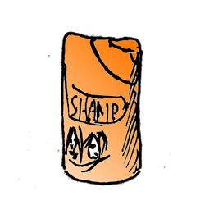
Flacon de shampoing
?
Composteur
Déchèterie
Recyclage
Réemploi
Poubelle
Retour magasin

Slide 21
Flacon de shampoing
➧
Recyclage
Notes:
advice: "C'était recyclage : les bouteilles et flacons plastiques se recyclent (sauf s'ils contenaient des produits toxiques).",
reponses: ["jaune"],
exclude_filters: ["niveau expert"]

Slide 22

Peau de banane
?
Composteur
Déchèterie
Recyclage
Réemploi
Poubelle
Retour magasin

Slide 23
Peau de banane
➧
Composteur
Poubelle
Notes:
advice: "Direction composteur. Si vous en avez pas :( , ce sera poubelle.",
reponses: ["composteur"],
exclude_filters: ["niveau expert"]

Slide 24
Niveau : NORMAL **

Slide 25

Ampoule basse consommation
?
Composteur
Déchèterie
Recyclage
Réemploi
Poubelle
Retour magasin

Slide 26
Ampoule basse consommation
➧
Déchèterie
Retour magasin
Notes:
advice: "On peut les ramener aux bornes des magasin bricolage et supermarché. Les déchèteries les acceptent aussi.",
reponses: ["retour", "decheterie"],
exclude_filters: []

Slide 27
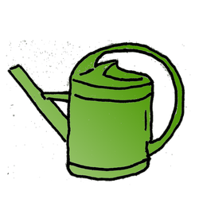
Arrosoir
?
Composteur
Déchèterie
Recyclage
Réemploi
Poubelle
Retour magasin

Slide 28
Arrosoir
➧
Déchèterie
Poubelle
ℹ seuls les bouteilles et flacons en plastique sont récupérés dans le cadre du tri classique
Notes:
advice: "Seuls les bouteilles et flacons sont récupérés (sauf si vous êtes en extension de tri). Les déchèteries les accepteront aussi. »,
reponses: ["poubelle", "decheterie"],
exclude_filters: ["tri extension", "niveau enfant", "niveau expert"]

Slide 29
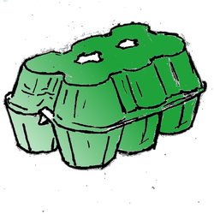
Boite à œufs (propre)
?
Composteur
Déchèterie
Recyclage
Réemploi
Poubelle
Retour magasin

Slide 30
Boite à œufs (propre)
➧
Composteur
Recyclage
Notes:
advice: "Le carton propre est recyclable. On peut aussi le mettre au compostage.",
reponses: ["composteur", "jaune"],
exclude_filters: ["niveau expert"]

Slide 31

Ballon
?
Composteur
Déchèterie
Recyclage
Réemploi
Poubelle
Retour magasin

Slide 32
Ballon
➧
Déchèterie
Poubelle
ℹ seuls les bouteilles et flacons en plastique sont récupérés dans le cadre du tri classique
Notes:
advice: "C'était poubelle ou déchèterie : seuls les bouteilles et flacons sont récupérés (sauf si vous êtes en extension de tri).",
reponses: ["poubelle", "decheterie"],
exclude_filters: ["tri extension", "niveau enfant", "niveau expert"]

Slide 33
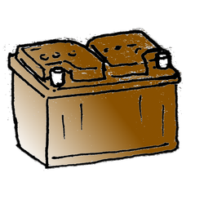
Batterie de voiture
?
Composteur
Déchèterie
Recyclage
Réemploi
Poubelle
Retour magasin

Slide 34
Batterie de voiture
➧
Déchèterie
ℹ une batterie automobile est un produit dangereux et toxique
Notes:
advice: "C'était déchèterie : ils sont considérés comme des produits toxiques.",
reponses: ["decheterie", "niveau enfant"],
exclude_filters: ["niveau expert"]

Slide 35
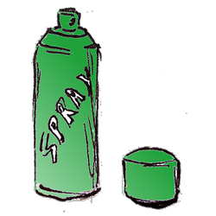
Bombe aérosol
?
Composteur
Déchèterie
Recyclage
Réemploi
Poubelle
Retour magasin

Slide 36
Bombe aérosol
➧
Déchèterie
Recyclage
ℹ l’acier se recycle, le bouchon également
Notes:
advice: "C'était recyclage ou déchèterie : l'acier se recycle, le bouchon également.",
reponses: ["jaune", "decheterie"],
exclude_filters: ["niveau expert"]

Slide 37
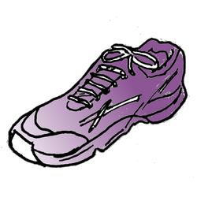
Chaussures en bon état
?
Composteur
Déchèterie
Recyclage
Réemploi
Poubelle
Retour magasin

Slide 38
Chaussures en bon état
➧
Réemploi
ℹ les chaussures en bon état peuvent être déposées dans les conteneurs à vêtements
Notes:
advice: "Elles peuvent être mis dans les conteneurs vêtement.",
reponses: ["reeemploi"],
exclude_filters: []

Slide 39

Tube dentifrice
?
Composteur
Déchèterie
Recyclage
Réemploi
Poubelle
Retour magasin

Slide 40
Tube dentifrice
➧
Poubelle
Notes:
advice: "Direction poubelle",
reponses: ["poubelle"],
exclude_filters: ["niveau expert"]

Slide 41
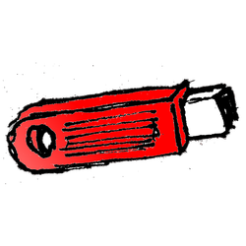
Clé USB
?
Composteur
Déchèterie
Recyclage
Réemploi
Poubelle
Retour magasin

Slide 42
Clé USB
➧
Déchèterie
Retour magasin
Notes:
advice: "Les appareils avec électricité doivent être ramenés en déchèteries. On peut les redonner au magasin si on achète un appareil neuf équivalent. »,
reponses: ["decheterie", "retour"],
exclude_filters: ["niveau expert"]

Slide 43

Épluchures de légumes
?
Composteur
Déchèterie
Recyclage
Réemploi
Poubelle
Retour magasin

Slide 44
Épluchures de légumes
➧
Composteur
Poubelle
Notes:
advice: "Direction composteur. Si vous en avez pas :( , ce sera poubelle.",
reponses: ["poubelle", "composteur"],
exclude_filters: ["niveau expert"]

Slide 45
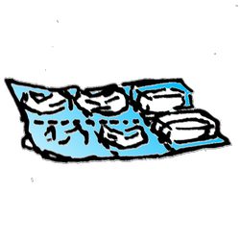
Médicaments
?
Composteur
Déchèterie
Recyclage
Réemploi
Poubelle
Retour magasin

Slide 46
Médicaments
➧
Retour magasin
ℹ les emballages en carton et notices, eux, vont dans le bac/sac jaune de recyclage
Notes:
advice: "Cétait retour au magasin : les pharmacies ont l'obligation de récupérer les anciens médicaments (ils seront incinérés). Vous pouvez mettre au recyclage notice et emballage.",
reponses: ["retour"],
exclude_filters: []

Slide 47
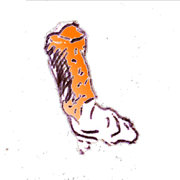
Mégot
?
Composteur
Déchèterie
Recyclage
Réemploi
Poubelle
Retour magasin

Slide 48
Mégot
➧
Poubelle
Notes:
advice: "Poubelle, tout simplement !",
reponses: ["poubelle"],
exclude_filters: ["niveau expert"]

Slide 49

Mouchoir en papier
?
Composteur
Déchèterie
Recyclage
Réemploi
Poubelle
Retour magasin

Slide 50
Mouchoir en papier
➧
Composteur
Poubelle
ℹ le papier souillé ne se recycle pas
Notes:
advice: "Direction poubelle ou composteur : le papier souillé ne se recycle pas.",
reponses: ["composteur", "poubelle"],
exclude_filters: ["niveau expert"]

Slide 51
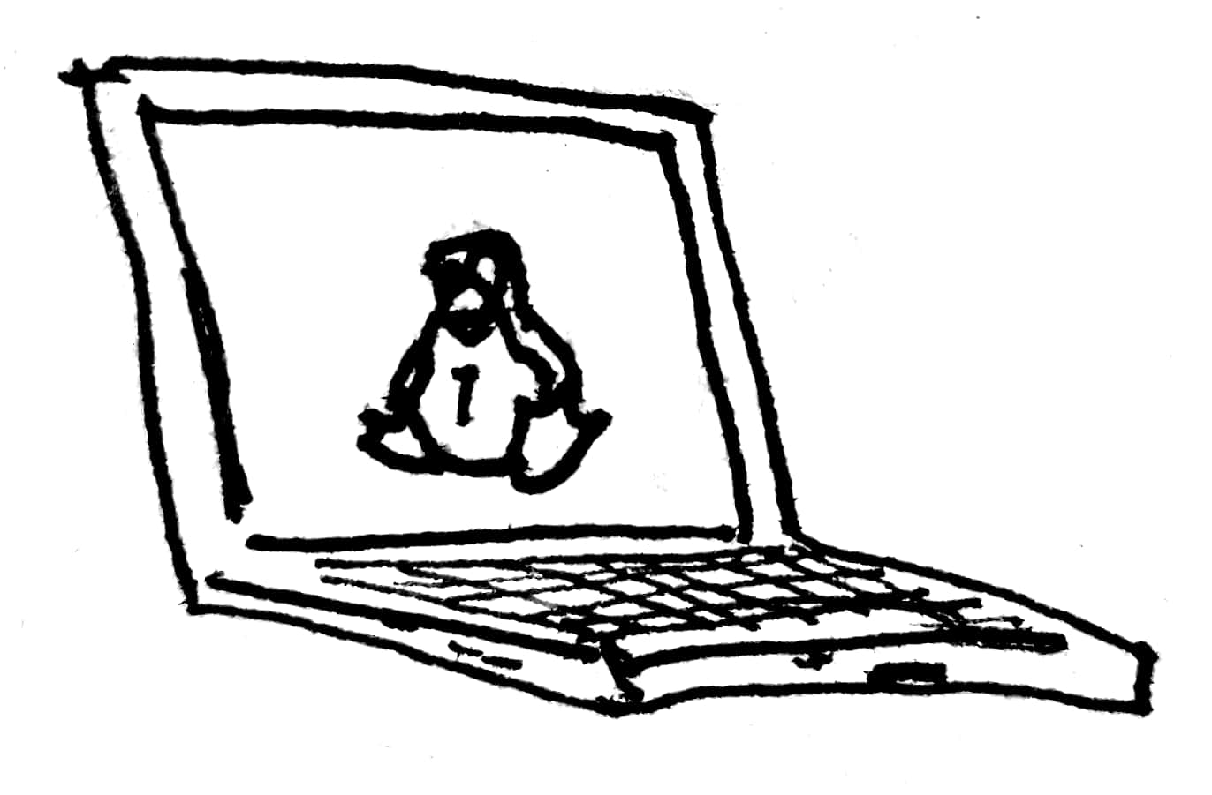
Ordinateur portable
(non réparable)
?
Composteur
Déchèterie
Recyclage
Réemploi
Poubelle
Retour magasin

Slide 52
Ordinateur portable
(non réparable)
➧
Déchèterie
Retour magasin
Notes:
advice: "Les appareils avec électricité doivent être ramenés en déchèteries. On peut les redonner au magasin si on achète un appareil neuf équivalent. »,
reponses: ["retour", "decheterie"],
exclude_filters: ["niveau expert"]

Slide 53
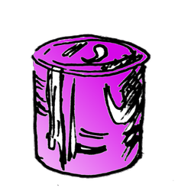
Pot de peinture (murale)
?
Composteur
Déchèterie
Recyclage
Réemploi
Poubelle
Retour magasin

Slide 54
Pot de peinture (murale)
➧
Déchèterie
ℹ la peinture est un produit dangereux et toxique
Notes:
advice: "Direction déchèterie : ils sont considérés comme des produits toxiques.",
reponses: ["decheterie"],
exclude_filters: ["niveau expert"]

Slide 55

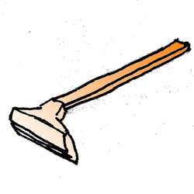
Niveau : EXPERT ***

Slide 56
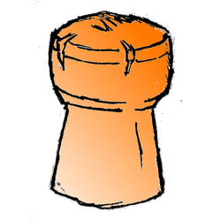
Bouchon de liège
?
Composteur
Déchèterie
Recyclage
Réemploi
Poubelle
Retour magasin

Slide 57
Bouchon de liège
➧
Réemploi
Poubelle
ℹ les bouchons de liège sont recyclables mais ne sont pas recyclés, ils peuvent être récupérés par des associations comme Action Cancer 44
Notes:
advice: "Les bouchons de liège sont recyclables mais ne sont pas recyclés. Ils sont récupérés par des associations ('Action Cancer 44'...)",
reponses: ["poubelle", "reemploi"],
exclude_filters: ["niveau enfant"]

Slide 58
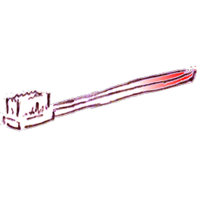
Brosse à dents
?
Composteur
Déchèterie
Recyclage
Réemploi
Poubelle
Retour magasin

Slide 59
Brosse à dents
➧
Poubelle
ℹ seuls les bouteilles et flacons en plastique sont récupérés dans le cadre du tri classique
Notes:
advice: "C'était poubelle : il n'y a que les bouteilles et flacons plastiques qui se recyclent (sauf si on est en extension de tri)",
reponses: ["poubelle"],
exclude_filters: ["tri extension", "niveau enfant", "niveau expert"]

Slide 60
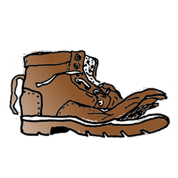
Chaussures usées
?
Composteur
Déchèterie
Recyclage
Réemploi
Poubelle
Retour magasin

Slide 61
Chaussures usées
➧
Poubelle
ℹ les chaussures en mauvais état ne peuvent pas être déposées dans les conteneurs à vêtements
Notes:
advice: "Direction poubelle : elles ne peuvent pas être mis dans les conteneurs vêtement.",
image: "chaussures_usees.png",
exclude_filters: ["niveau enfant"]

Slide 62
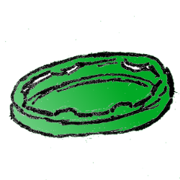
Couvercle bocal (∅ 3cm)
?
Composteur
Déchèterie
Recyclage
Réemploi
Poubelle
Retour magasin

Slide 63
Couvercle bocal (∅ 3cm)
➧
Poubelle
ℹ ce matériau pourrait être recyclé, mais il est trop petit (pas assez de matière)
Notes:
advice: "C'était poubelle : ce matériau pourrait être recyclé, mais il est trop petit (pas assez de matières).",
reponses: ["poubelle"],
exclude_filters: ["niveau enfant"]

Slide 64

Ciseaux enfant
?
Composteur
Déchèterie
Recyclage
Réemploi
Poubelle
Retour magasin

Slide 65
Ciseaux enfant
➧
Poubelle
ℹ seuls les bouteilles et flacons plastiques se recyclent
(et en extension de tri, il faut des objets uniquement en plastique)
Notes:
advice: "Direction poubelle : il n'y a que les bouteilles et flacons plastiques qui se recyclent (et en extension de tri, il faut uniquement des objets en plastique) »,
reponses: ["poubelle"],
exclude_filters: ["niveau enfant", "niveau expert"]

Slide 66

Lampe
?
Composteur
Déchèterie
Recyclage
Réemploi
Poubelle
Retour magasin

Slide 67
Lampe
➧
Déchèterie
ℹ les appareils d’éclairage fixes (càd hors lampes torches) pourront être rapportés en magasin à partir du 15 août 2018, en attendant, c’est direction déchèterie !
Notes:
advice: "Les appareils avec électricité doivent être ramenés en déchèteries. On peut les redonner au magasin si on achète un appareil neuf équivalent. »,
reponses: ["decheterie", "retour"],
exclude_filters: ["niveau expert"]

Slide 68

Paille
?
Composteur
Déchèterie
Recyclage
Réemploi
Poubelle
Retour magasin

Slide 69
Paille
➧
Poubelle
ℹ seuls les bouteilles et flacons en plastique sont récupérés dans le cadre du tri classique
Notes:
advice: "C'était poubelle : il n'y a que les bouteilles et flacons plastiques qui se recyclent (sauf si on est en extension de tri)",
reponses: ["poubelle"],
exclude_filters: ["tri extension", "niveau enfant", "niveau expert"]

Slide 70
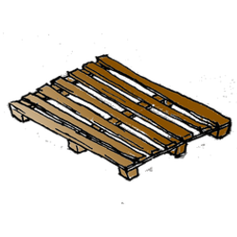
Palette en bois
?
Composteur
Déchèterie
Recyclage
Réemploi
Poubelle
Retour magasin

Slide 71
Palette en bois
➧
Déchèterie
Notes:
advice: "C'était déchèterie.",
reponses: ["decheterie"],
exclude_filters: ["niveau expert"]

Slide 72
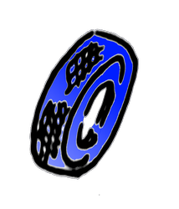
Pneu
?
Composteur
Déchèterie
Recyclage
Réemploi
Poubelle
Retour magasin

Slide 73
Pneu
➧
Déchèterie
Retour magasin
Notes:
advice: "Direction déchèterie.",
reponses: ["decheterie"],
exclude_filters: ["niveau enfant"]

Slide 74
Rasoir jetable
?
Composteur
Déchèterie
Recyclage
Réemploi
Poubelle
Retour magasin

Slide 75
Rasoir jetable
➧
Poubelle
ℹ seuls les bouteilles et flacons plastiques se recyclent
(et en extension de tri, il faut des objets uniquement en plastique)
Notes:
advice: "Direction poubelle : il n'y a que les bouteilles et flacons plastiques qui se recyclent (et en extension de tri, il faut uniquement des objets en plastique) »,
reponses: ["poubelle"],
exclude_filters: ["niveau enfant", "niveau expert"]

Slide 76
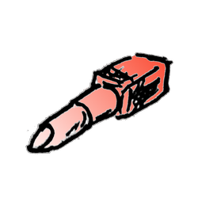
Rouge à lèvres
?
Composteur
Déchèterie
Recyclage
Réemploi
Poubelle
Retour magasin

Slide 77
Rouge à lèvres
➧
Poubelle
Notes:
advice: "Direction poubelle.",
reponses: ["poubelle"],
exclude_filters: ["niveau enfant", "niveau expert"]

Slide 78
Verre à boire
?
Composteur
Déchèterie
Recyclage
Réemploi
Poubelle
Retour magasin

Slide 79
Verre à boire
➧
Poubelle
ℹ seul le verre d'emballage (bouteilles, bocaux) peut être recyclé
(on peut l'intégrer au calcin utilisé dans les fours verriers)
Notes:
advice: "Direction poubelle : seul le 'verre d'emballage' (bouteille, bocaux) peut être recyclé (on peut l'intégrer au calcin utilisé dans les fours verriers) »,
reponses: ["poubelle"],
exclude_filters: ["niveau expert"]

Slide 80
Voiture enfant avec LED
?
Composteur
Déchèterie
Recyclage
Réemploi
Poubelle
Retour magasin

Slide 81
Voiture enfant avec LED
➧
Déchèterie
Retour magasin
Notes:
advice: "Les appareils avec électricité doivent être ramenés en déchèteries. On peut les redonner au magasin si on achète un appareil neuf équivalent. »,
reponses: ["decheterie", "retour"],
exclude_filters: ["niveau enfant"]

Slide 82
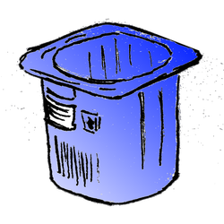
Pot de Yaourt
?
Composteur
Déchèterie
Recyclage
Réemploi
Poubelle
Retour magasin

Slide 83
Pot de Yaourt
➧
Poubelle
ℹ seuls les bouteilles et flacons en plastique sont récupérés dans le cadre du tri classique
Notes:
advice: "C'était recyclage : il n'y a que les bouteilles et flacons plastiques qui se recyclent (sauf si on est en extension de tri)",
reponses: ["poubelle"],
exclude_filters: ["tri extension", "niveau enfant"]

Slide 84
Option
extension de tri
Pour les habitants de la ville de Nantes dotés d’un bac jaune
(et non de sacs)
Recyclage
Notes:
"other": ["tri extension"],
"descr": "Si vous habitez la ville de Nantes et que vous avec un bac, choisissez 'tri extension' sinon 'tri normal'."

Slide 85
Arrosoir
extension de tri
?
Composteur
Déchèterie
Recyclage
Réemploi
Poubelle
Retour magasin

Slide 86
Arrosoir
extension de tri
➧
Déchèterie
Recyclage
ℹ tout le plastique se recycle en extension de tri
Notes:
advice: "Tout le plastique se recycle en extension de tri.",
reponses: ["jaune", "decheterie"],
exclude_filters: ["tri normal", "niveau enfant", "niveau expert"]

Slide 87
Ballon
extension de tri
?
Composteur
Déchèterie
Recyclage
Réemploi
Poubelle
Retour magasin

Slide 88
Ballon
extension de tri
➧
Déchèterie
Recyclage
ℹ tout le plastique se recycle en extension de tri
Notes:
advice: "C'était recyclage ou déchèterie : tout le plastique se recycle en extension de tri. Les déchèteries les accepteront aussi.",
reponses: ["jaune", "decheterie"],
exclude_filters: ["tri normal", "niveau enfant", "niveau expert"]

Slide 89
Brosse à dents
extension de tri
?
Composteur
Déchèterie
Recyclage
Réemploi
Poubelle
Retour magasin

Slide 90
Brosse à dents
extension de tri
➧
Recyclage
ℹ tout le plastique se recycle en extension de tri
Notes:
advice: "C'était recyclage : tout le plastique se recycle en extension de tri.",
reponses: ["jaune"],
exclude_filters: ["tri normal", "niveau enfant", "niveau expert"]

Slide 91
Paille
extension de tri
?
Composteur
Déchèterie
Recyclage
Réemploi
Poubelle
Retour magasin

Slide 92
Paille
extension de tri
➧
Recyclage
ℹ tout le plastique se recycle en extension de tri
Notes:
advice: "C'était recyclage : tout le plastique se recycle en extension de tri",
reponses: ["jaune"],
exclude_filters: ["tri normal", "niveau enfant", "niveau expert"]

Slide 93
Pot de Yaourt
extension de tri
?
Composteur
Déchèterie
Recyclage
Réemploi
Poubelle
Retour magasin

Slide 94
Pot de Yaourt
extension de tri
➧
Recyclage
ℹ tout le plastique se recycle en extension de tri
Notes:
advice: "C'était recyclage : en extension de tri, tout le plastique se recycle.",
reponses: ["jaune"],
exclude_filters: ["tri normal", "niveau enfant"

